Slide 2
Análisis de la humedad del suelo usando datos meteorológicos
Maestría en Ciencia de Datos y Analítica. Proyecto integrador 1. 2024-1
Manuela Ramos Ospina
Universidad EAFIT. Pasante de investigación
Camila Acosta Gómez
Yamaha. Científica de datos
GRUPO
10
John Zapata Jimenez
Bancolombia. Científico de datos
Dany Palacio Agudelo
Servicios Ambientales y Geográficos S.A. Asistente de coordinación

Slide 3
Contenido
1
2
Contextualización
Desarrollo metodológico
3
4
Despliegue
Conclusiones

Slide 4
1
Contextualización

Slide 5
Problema de investigación
1.0
Absolutamente experimental
Modelos evapotranspiración [1]
Variables meteorológicas y del suelo
Medición
Aplicación
Tecnología y logística
Agricultura [2]
Requerimiento hídrico de los cultivos
Humedad del suelo
Medición puntual
Geotecnia
• Movimientos en masa
• Estabilidad del suelo
Alta variabilidad
Estimación
Necesidad de modelos
Hidrología
• Ciclo del agua
• Gestión del recurso
[1] Ortiz, R. S., & Chile A., M. (2020). Métodos de cálculo para estimar la evapotranspiración de referencia para el Valle de Tumbaco. Siembra, 7(1), 070–079.
[2] Anello, M., Bittelli, M., Bordoni, M. et al. (2024). Robust Statistical Processing of Long-Time Data Series to Estimate Soil Water Content. Math Geosci 56, 3–26

Slide 6





Objetivo
1.1
Las redes de sensores meteorológicas proveen información constante y en muchos casos de forma pública
En este proyecto se plantea
Analizar la humedad del suelo y su relación con variables meteorológicas
Recolección, curado, y transformación de una base de datos
Modelado estadístico.
Generación de un tablero para visualizar los resultados
Uso y aplicación por parte del usuario
Redes de sensores del SIATA
Imagen adaptada de la fuente original: https://siata.gov.co/sitio_web/index.php/monitoreo#meteorologicas

Slide 7








Metodología
1.2
1. Comprensión del negocio
Entrevistas con expertos y búsqueda de literatura
CRISP-DM adaptado
2. Comprensión de los datos
Entendimiento del fenómeno
Reconocer las técnicas y variables más empleadas
6. Despliegue
Análisis y visualización de resultados
Storytelling y conclusiones
Ciclo de vida de los datos
5. Evaluación
Comparar el desempeño de los modelos y elegir el mejor
Realizar ajustes en el modelo seleccionado
3. Preparación de los datos
ETL usando el motor SQLite
Asegurar la limpieza y consistencia del DB
4. Modelado
Elección de los modelos apropiados
Entrenamiento de varios modelos potenciales

Slide 8
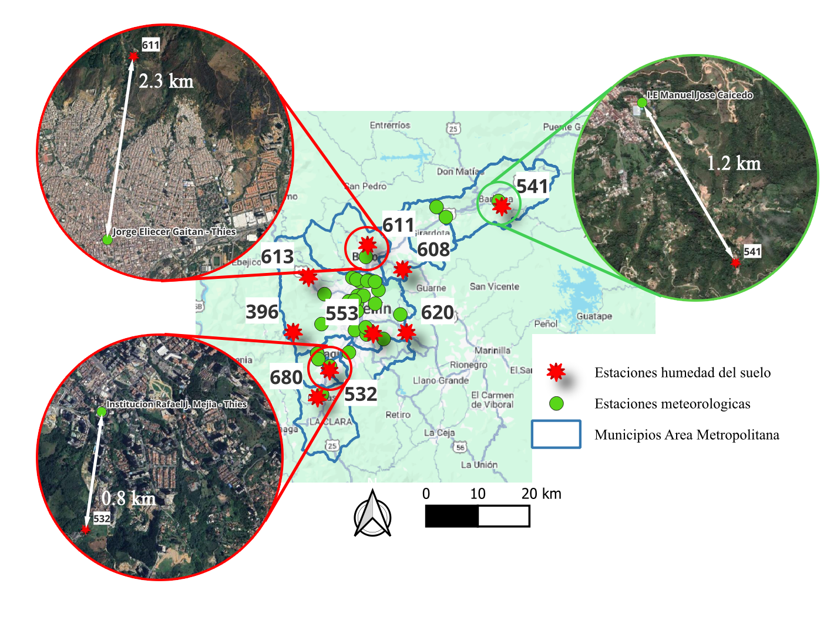


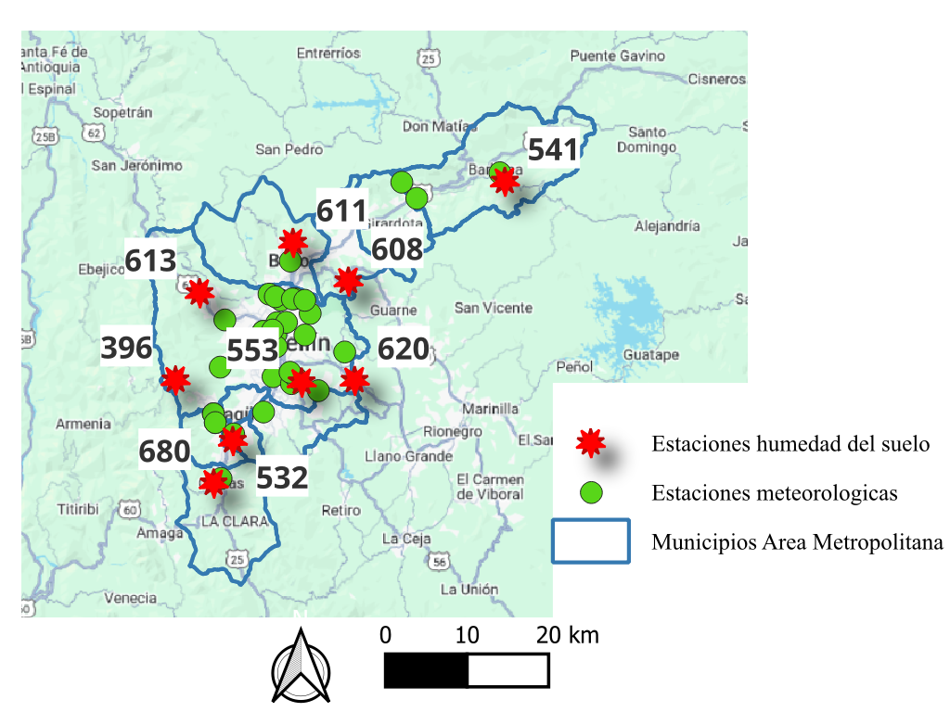

Fuentes de datos
1.3
cómo se realizó la medida de distancia?
Global climate and weather data
Fata de datos
Complejidad fuera del alcance
Acceso es público
Cubrimiento del área metropolitana
Histórico de los datos

Slide 9
2
2.0
Recuperación
Desarrollo metodológico
2.1
Análisis
2.2
Modelación

Slide 10
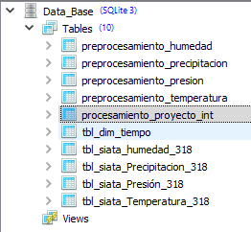
2.0
Recuperación de los datos
ETL
Ingesta en batch
Conexión mediante SQLite
Ingeniería de datos
Tabla con dimensión temporal
Preparación de los datos
Despliegue y creación del DB
Construcción variables exógenas
Limpieza índices de calidad dudosa
Query integrador

Slide 11
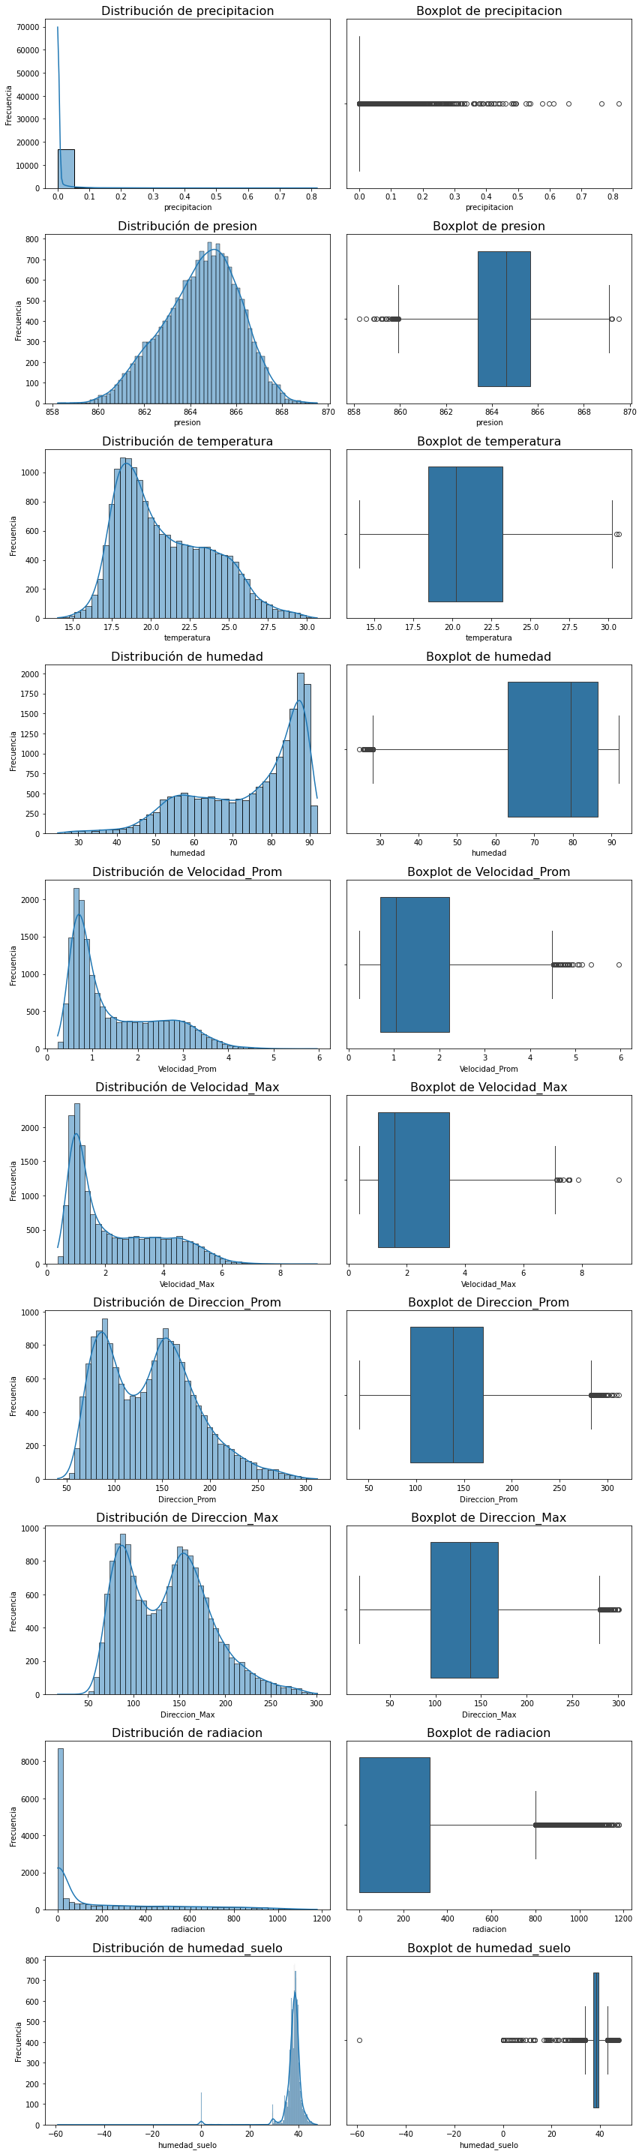
2.1
Análisis exploratorio
Gráficos de distribución y boxplot para cada variable ambiental
Índice | Nombre de la variable | Unidades
1 | Precipitación | mm
2 | Presión atmosférica | hPa
3 | Temperatura | °C
4 | Humedad relativa | %
5 | Magnitud de la velocidad promedio del viento | m/s
6 | Magnitud de la Velocidad Máxima del viento | m/s
7 | Dirección promedio del viento | grados
8 | Dirección Máxima del viento | grados
9 | Radiación solar | W/m2
10 | Contenido de humedad del suelo | m3/ m3
11 | Fecha y hora | A-m-d H:M:S
12 | Mes | m
13 | Semana año | semana
Rango de fechas: sep 2021 – sep 2023

Slide 12
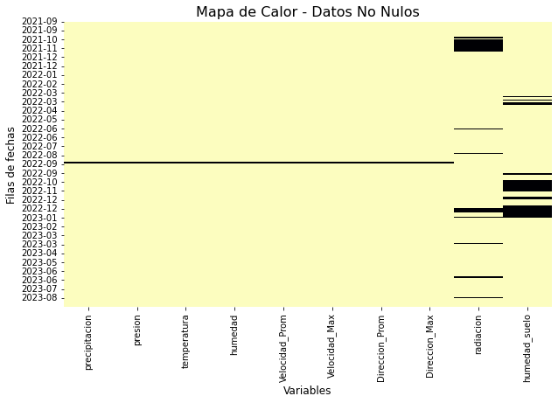
Preparación de los datos
2.1.1
Identificación y rellenado de datos nulos
Índice | Nombre de la variable | Datos nulos
1 | Precipitación | 100
2 | Presión atmosférica | 100
3 | Temperatura | 100
4 | Humedad relativa | 100
5 | Magnitud de la velocidad promedio del viento | 100
6 | Magnitud de la Velocidad Máxima del viento | 100
7 | Dirección promedio del viento | 100
8 | Dirección Máxima del viento | 100
9 | Radiación solar | 1,422
10 | Contenido de humedad del suelo | 2,130
Mapa de calor para los datos nulos y no nulos
Baseline: Median Imputation (MI)
Multivariado: Multiple Imputation by Chained Equations (MICE)
Regresión: Linear regression

Slide 13
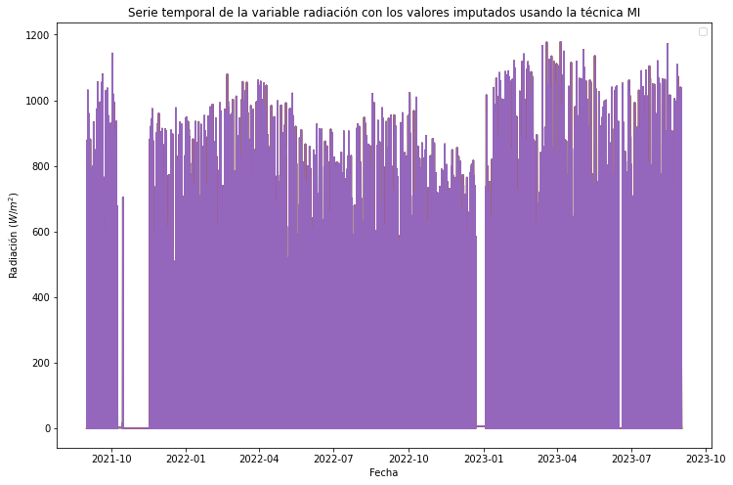
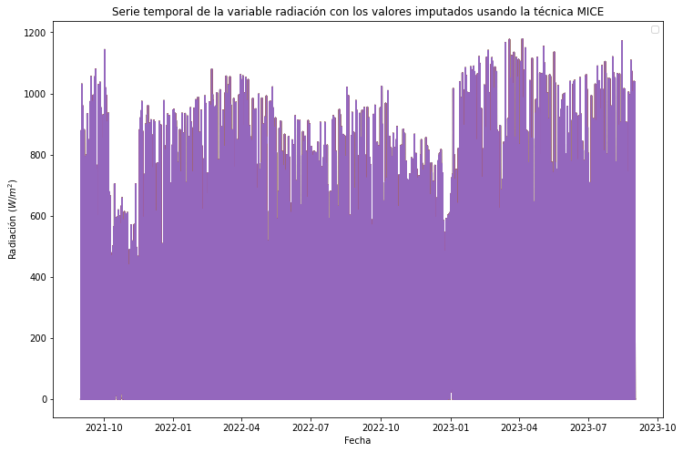
Preparación de los datos
2.1.1
Identificación y rellenado de datos nulos
Serie temporal de radiación explorando dos técnicas de inputado
inputación con MI
inputación con MICE

Slide 14
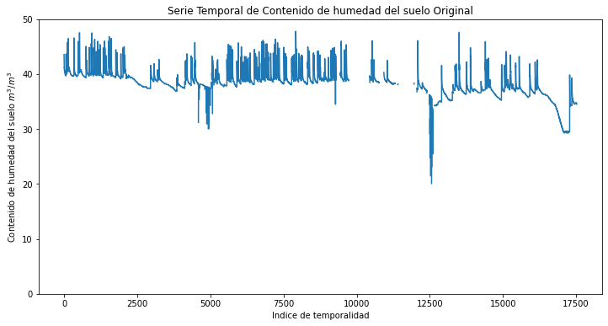
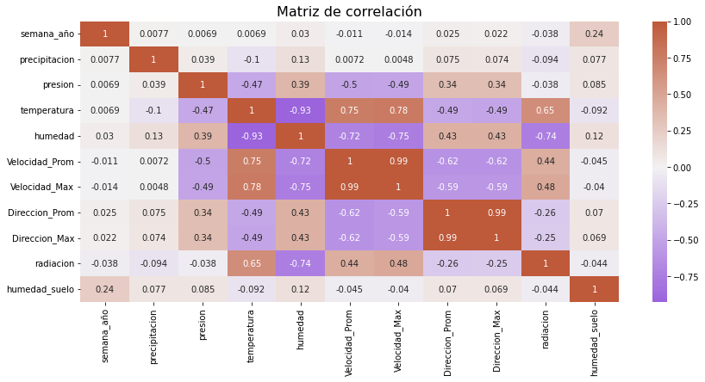
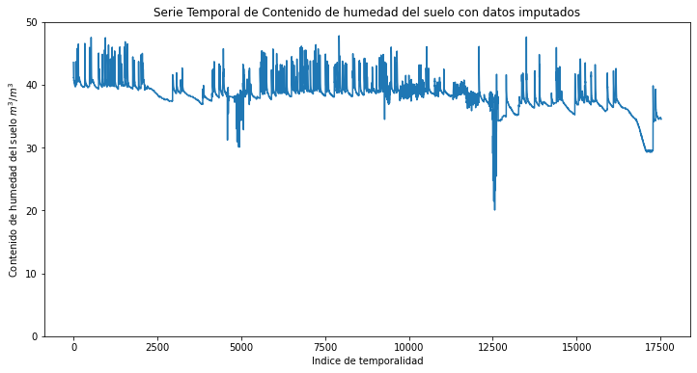
Preparación de los datos
2.1.1
Identificación y rellenado de datos nulos
Serie temporal de humedad del suelo original
Inputación de datos de humedad del suelo con regresión lineal
Serie temporal de humedad del suelo inputado
MAPE: 0.041

Slide 15

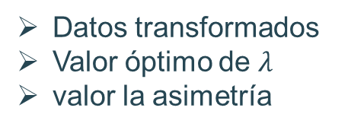
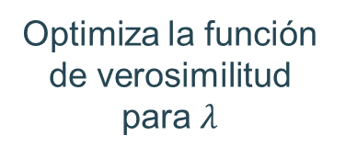
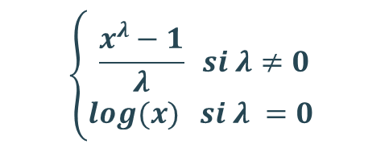


Preparación de los datos
2.1.1
Corrección de asimetría (skewness)
Corrección de sesgos
Corrección de no-linealidad
Transformación de las variables
Verificar positividad
Estimar $λ$
Estimar 𝝀
Aplicar transformación
Finalización
$x>0⇒$ Box-Cox
Optimiza la función de verosimilitud para $λ$
Datos transformados
Valor óptimo de $λ$
valor la asimetría
$$\left\{\begin{aligned}\frac{x^{λ}−1}{λ} si λ≠0 \\ log(x) si λ =0 \end{aligned}\right.$$
Variables | Asimetría sin transformación | Asimetría con transformación
Humedad | -0.834 | -0.330
Precipitación | 10.277 | 2.528
Presión | nan | nan
Temperatura | 0.575 | 0.049
Velocidad promedio del viento | 0.927 | 0.055
Radiación | 1.413 | 0.108
Humedad del suelo | -0.015 | 0.013
$x≤0⇒$Yeo-Johnson
$$\left\{\begin{aligned}\frac{x^{λ}−1}{λ} si λ≠0 \\ log(x) si λ =0 \end{aligned}\right.$$

Slide 16
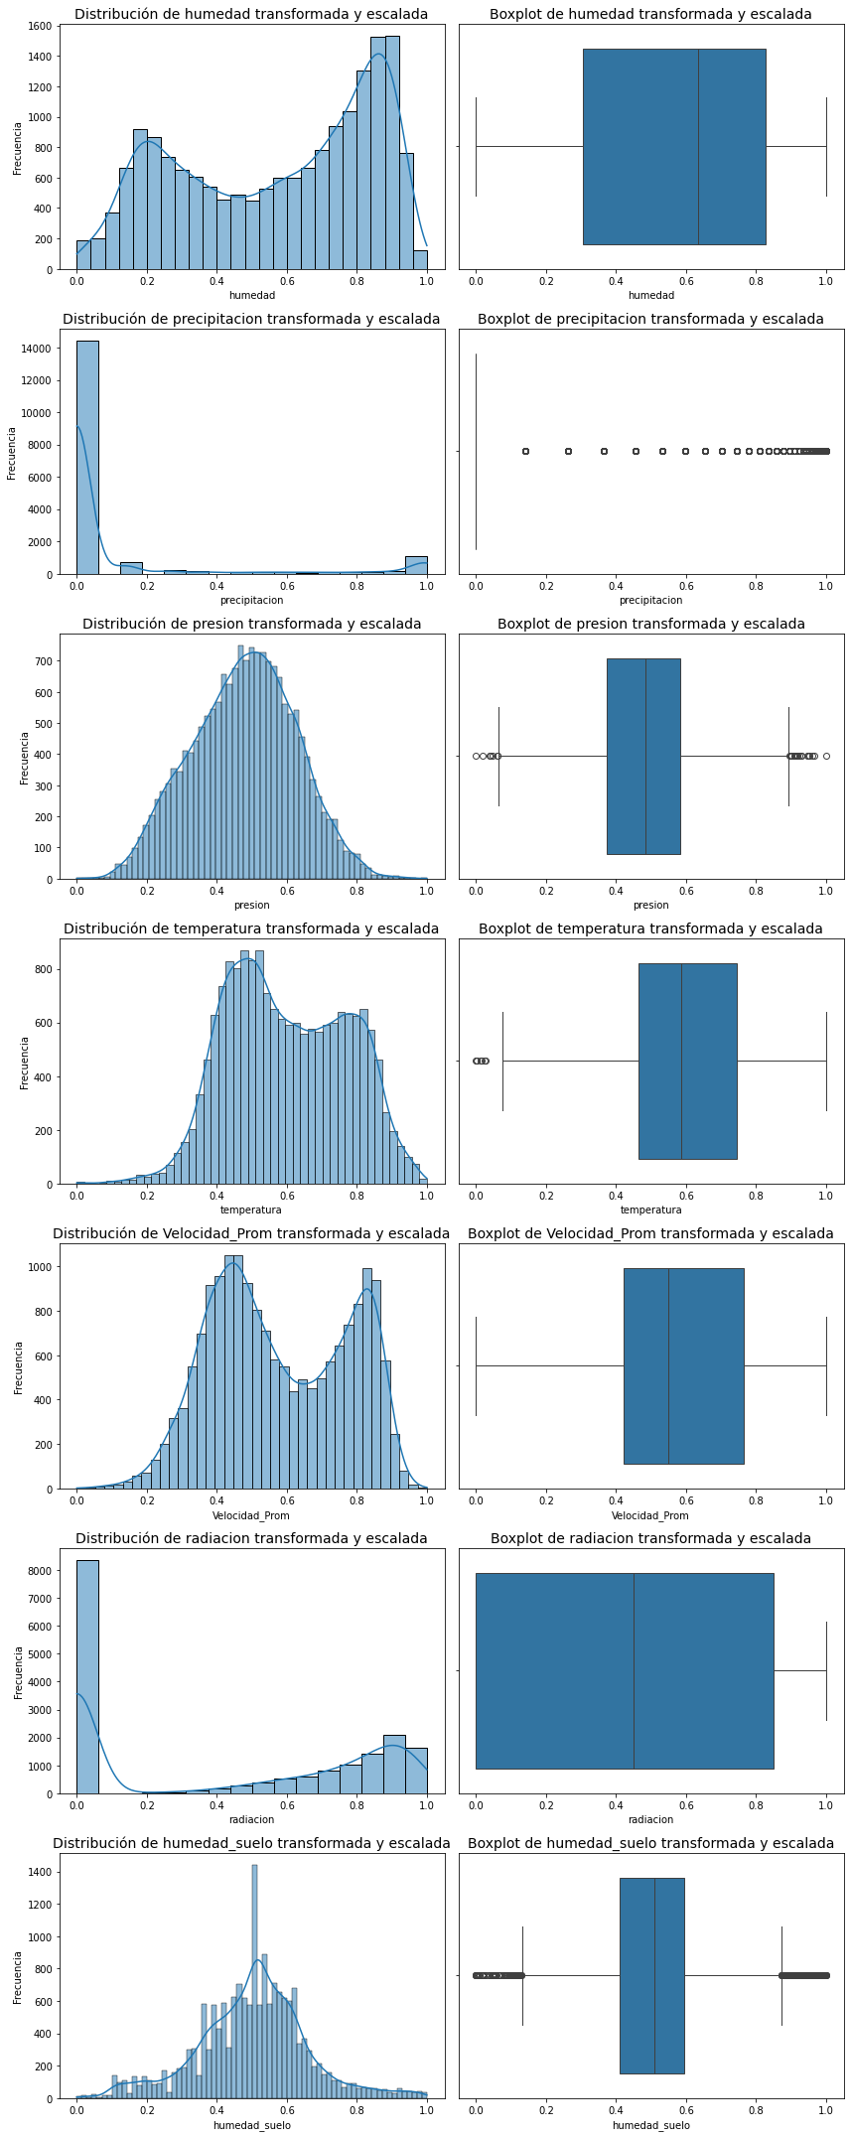
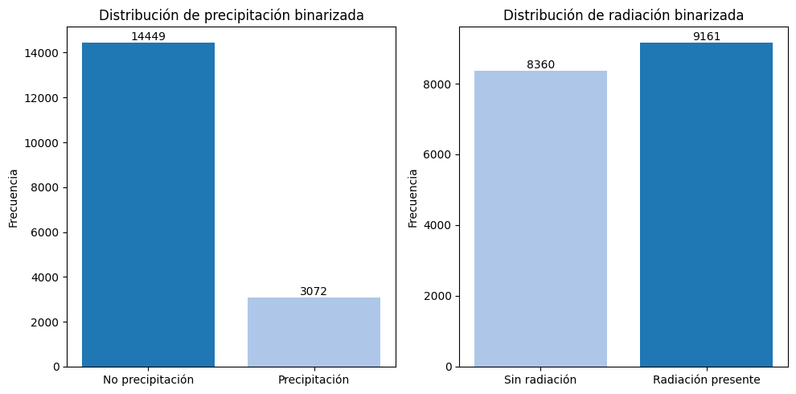
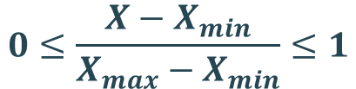
Preparación de los datos
2.1.1
Estandarización de las variables
Balanceo de las variables
Escalamiento min-max:
$$0≤\frac{X−X_{min}}{X_{max}−X_{min}}≤1$$
Eliminación de variables redundantes
Binarización de precipitación y radiación
Distribución variables precipitación y radiación
Distribución de etiquetas binarizadas
Precipitación binarizada
Radiación binarizada
Precipitación
Radiación

Slide 17
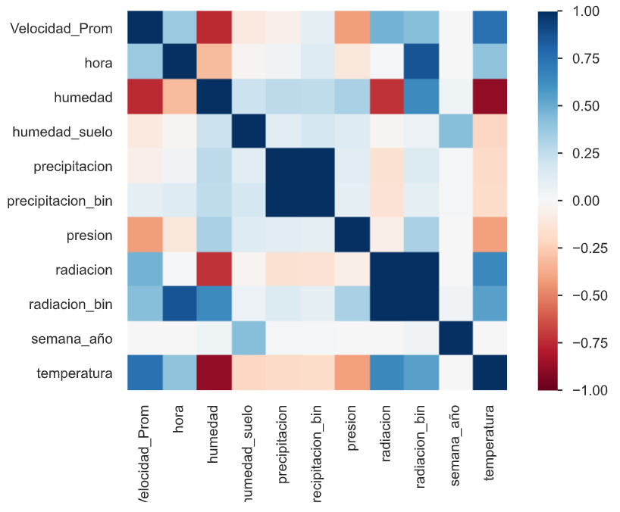
Análisis descriptivo de los datos
2.1.2
Gráficos de distribución y boxplot para las variables transformadas y escaladas
Matriz de correlación entre las variables, con datos escalados y transformados

Slide 18
2.2
Modelación de los datos
Datos preparados
Partición de los datos
Configuración del modelo
Preparación
del modelo
Tunear hiperparámetros
Entrena el mejor modelo
Comparar varios modelos
Elección y tuneado
Análisis de entrenamiento
Validación
Finalización
Establecimiento del modelo
Evaluación del desempeño
Predicción final
Prueba del modelo

Slide 19
2.2.1
Preparación del modelo
Datos preparados
Partición de los datos
Configuración del modelo
Transformación & Escalado
Variable respuesta
Variable categórica
Variables a ignorar
Conjunto de datos
Variables ambientales + hora como variable categórica
Variables ambientales SIN hora
nov - 2021
Conjunto de prueba
X train
70% Train
NOT nov - 2021
Y train
Conjunto de entrenamiento
X val
30% Val
Y val

Slide 20
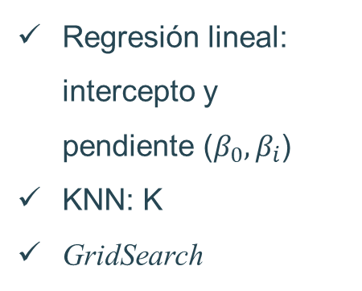
2.2.2
Elección y tuneado
Comparar varios modelos
Entrena el mejor modelo
Tunear hiperparámetros
Entrenamiento de varios modelos a la vez
Evaluar con métricas de desempeño (R2, MAPE, TT (Sec))
Identificar el mejor modelo
Entrenamiento de los mejores modelos
Validación cruzada 8 fold
Regresión lineal: intercepto y pendiente ($β_{0},β_{i}$)
KNN: K
GridSearch
Conjunto de datos | Método de regresión | Nombre del modelo
Variables ambientales + hora como variable categórica | Regresión lineal | RL1
 | KNN | KNN1
Variables ambientales SIN hora | Regresión Lineal | RL2
 | KNN | KNN2
Modelos comparados
KNN regresor
Regresión Lineal
Regresión Ridge
Regresión Lasso
Elastic Net
poner imagen de grid search

Slide 21
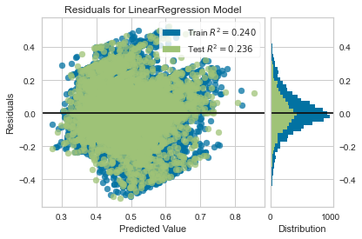
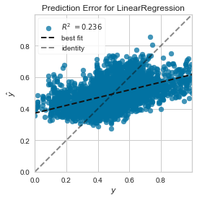
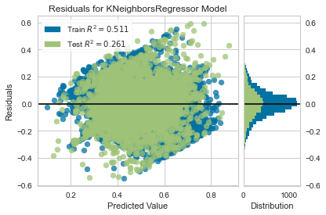
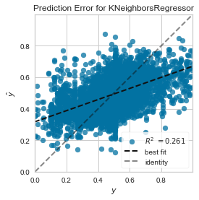
2.2.3
Establecimiento del modelo
Análisis de entrenamiento
 | Análisis de residuales | Error de predicción
RL1
KNN1

Slide 22
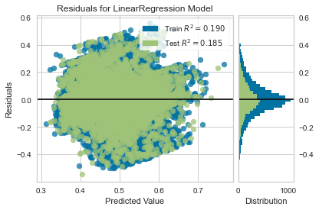
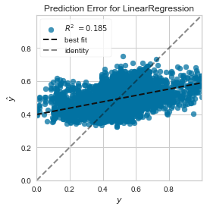
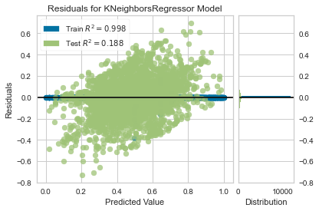
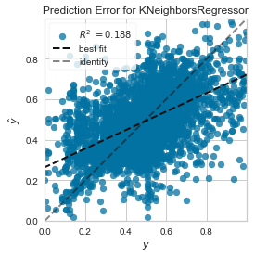
2.2.3
Establecimiento del modelo
Análisis de entrenamiento
Validación
 | Análisis de residuales | Error de predicción
RL2
KNN2
Predecir
30% Val
Finalización
Ajuste
Train + Val
Congelar hiperparámetros

Slide 23
2.2.4
Prueba del modelo
Predicción final
Evaluación del desempeño
nov - 2021
Conjunto de datos | Método de regresión | Nombre del modelo | Métricas en entrenamiento | Métricas en validación | Métricas en prueba
Variables ambientales + hora como variable categórica | Regresión lineal | RL1 | R2 MAPE | R2 MAPE | R2 MAPE
 | KNN | KNN1 | R2 MAPE | R2 MAPE | R2 MAPE
Variables ambientales SIN hora | Regresión Lineal | RL2 | R2 MAPE | R2 MAPE
 | KNN | KNN2 | R2 MAPE | R2 MAPE
Conjunto de prueba

Slide 24
3
Despliegue

Slide 25
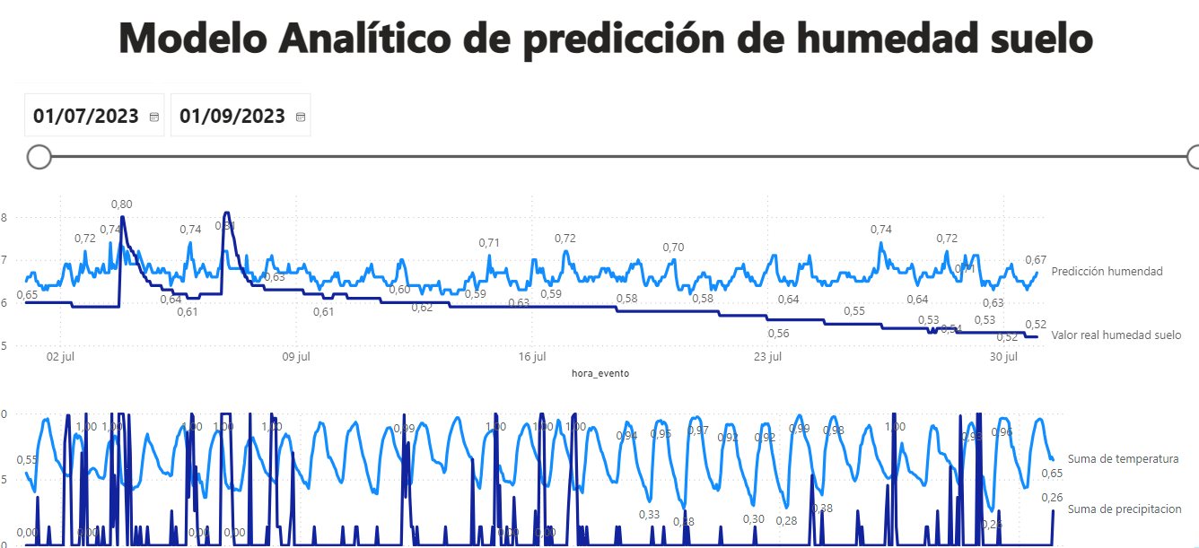
3.0
Dashboard

Slide 26
3.1
Posible caso de uso

Slide 27
4
Conclusiones

Slide 30


